Slide 1
আজকের ক্লাসে সবাইকে স্বাগতম

Slide 2
পরিচিতি
দেলওয়ারা বেগম
সহকারি শিক্ষক(বি,এসসি)
আলতাদীঘি স্নাতক মাদরাসা,শেরপুর, বগুড়া।
শ্রেণিঃদাখিল ৬ষ্ঠ
বিষয়ঃবিজ্ঞান
অধ্যায়ঃ চতুর্থ
সময়ঃ ৪৫মিনিট
তারিখঃ ১০/০১/২০২০ ইং

Slide 3
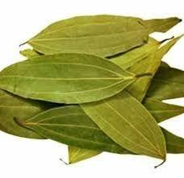
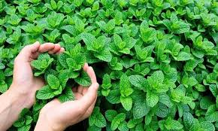
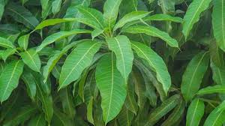
চিত্রে কী দেখতে পাচ্ছো?
বিভিন্ন রকমের পাতা

Slide 4
আজকের পাঠ
পাতা

Slide 5
পাঠ শেষে শিক্ষার্থীরা............
পাতার পরিচিতি বলতে পারবে;
পাতার বিভিন্ন অংশের চিহ্নিত চিত্র অঙ্কন করতে পারবে;
বিভিন্ন প্রকার পাতার ব্যাখ্যা করতে পারবে।

Slide 6
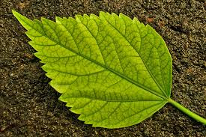
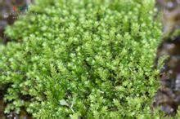
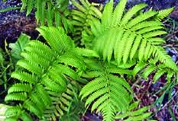
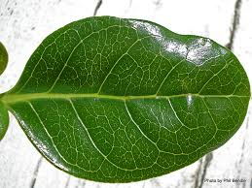
চিত্রগলো লক্ষ্য কর
মস বা ফান জাতীয় উদ্ভিদ
এগুলো পাতা নয়
আদর্শ পাতার পত্রমূল,বৃন্ত ও ফলক থাকে।

Slide 7
একক কাজ
পাতার উৎপত্তি স্থল কোথায়? আদর্শ পাতার কয়টি অংশ ও কি কি?

Slide 8
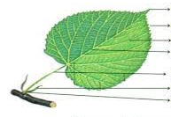
একটি পাতার বিভিন্ন অংশ
পত্র শীর্ষ
পত্র কিনার
পত্রফলক
পত্র শিরা
মধ্য শিরা
বৃন্ত
উপ পত্র
পত্রমূল
কোনো কোনো উদ্ভিদের পত্রমূলের পাশ থেকে ছোট পত্রসদৃশ অংশ বের হয়।এগুলো উপপত্র। মটর গাছের পত্রমূলে এরূপ উপপত্র দেখা যায়।

Slide 9
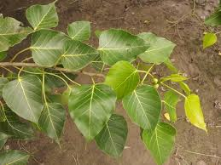
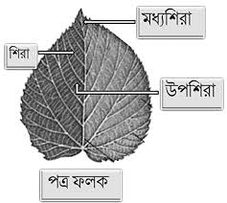
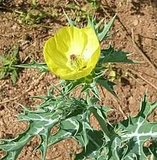
চিত্রগুলো লক্ষ্য কর
শাপলা বা পদ্ম উদ্ভিদের বৃন্ত খুব লম্বা হয়।
বৃন্ত বা বোঁটা পত্রমূল ও ফলককে যুক্ত করে।
শিয়াল কাঁটা গাছের পাতায় কোন বোটা থাকে না।

Slide 10
জোড়ায় কাজ
একটি পত্রফলকের চিহ্নিত চিত্র অংকন কর।

Slide 11
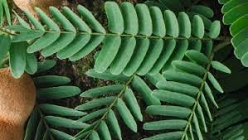
চিত্র দেখে বলার চেষ্টা কর
তেঁতুল পাতার ফলক কেমন?
আম পাতার ফলক কেমন?
তেতুল পাতার ফলক ক্ষুদ্র ক্ষুদ্র অংশে খন্ডিত।
আমপাতার ফলকটি অখন্ডতি
পত্র ফলকের এই বৈশিষ্ট্যের ভিত্তিতে পত্রকে প্রধানত দুই ভাগে ভাগ করা যায়। যথা- সরল পত্র ও যৌগিক পত্র

Slide 12
পাতার প্রকারভেদ
পত্র বা পাতা
সরল পত্র
যৌগিক পত্র
পক্ষল যৌগিক পত্র
করতলাকার যৌগিকপত্র

Slide 13
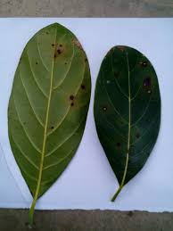
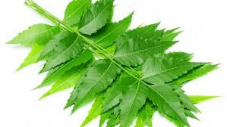
নিচের চিত্রগুলো লক্ষ্য কর
সরল পত্র
যৌগিক পত্র
যৌগিক পত্রের ফলকটি সম্পূর্ণভাবে খন্ডিত। খন্ডিত অংশগুলো অণুফলকের সৃষ্টি করে।অনুফলক বা পত্রগুলো যে দন্ডে সাজানো থাকে তাকে র‍্যাকিস বা অক্ষ বলে।

Slide 14
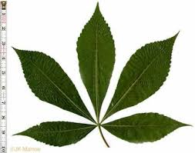
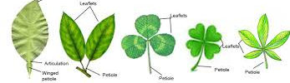
বিভিন্ন রকমের যৌগিক পত্র
করতলাকার যৌগিক পত্র
পক্ষল যৌগিক পত্র

Slide 15
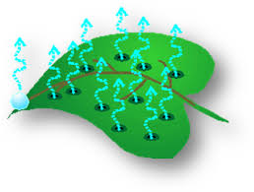
পাতার সাধারণ কাজ
খাদ্য তৈরি করা পাতার প্রধান কাজ। সালোকসংশ্লেষণ প্রক্রিয়া এরা খাদ্য প্রস্তত করে।
শ্বাসকার্য পরিচালনার জন্য অক্সিজেন গ্রহণ করে এবং কার্বণ ডাই-অক্সাইড ত্যাগ করে। আবার খাদ্য তৈরির জন্য কার্বণ ডাই-অক্সাইড গ্রহণ করে ও অক্সিজেন ত্যাগ করে।
উদ্ভিদ প্রয়োজনের তুলনায় অধিক পানি গ্রহণ করে থাকে। এই অতিরিক্ত পানি পাতার সাহায্যে বাস্পাকারে বের করে দেয়।

Slide 16
দলগত কাজ
পত্রের শ্রেণিবিন্যাস কর এবং সরল ও যৌগিক পাতা আলোচনা কর।

Slide 17
মূল্যায়ন
১। পত্রফলক দেখতে কেমন?
২।পাতা কী ভাবে খাদ্য তৈরি করে?
৩। র‍্যাকিস বা অক্ষ কাকে বলে?
৪। পত্রকের বিন্যাস অনুযায়ী যৌগিক পত্রকে কয়ভাগে ভাগ করা যায় ও কি কি?
৫। পত্র গ্যাস আদান-প্রদান কী ভাবে করে?

Slide 18
বাড়ির কাজ
আমাদের চারপাশে পরিবেশে রয়েছে এমন সরল ও যৌগিক পত্রের উদ্ভিদের ১০টি করে নাম লিখ।

Slide 19
ধন্যবাদ

